Slide 1
QUALIDADE DO PRÉ-NATAL NA UNIDADE DE SAÚDE PARQUE DOS ESTADOS, SANTA TEREZINHA DE ITAIPU - PR
Thaissy Fernanda de Oliveira
Orientadora: Ângela Wilma Rocha
2014

Slide 2
Introdução
Caracterização do município:
Santa Terezinha de Itaipu, localizada no extremo-oeste do Paraná.
População: 20.841 habitantes (CENSO, 2010)
Sistema pleno da Atenção Básica
3 ESF
UMS (PACS e Especialidade)
Pronto Atendimento 24 horas

Slide 3
Introdução
Caracterização da UBS
Área adstrita: aproximadamente 4.100 pessoas.
ESF modalidade 1
Profissionais de apoio a equipe
Horário de atendimento
Programas e cronograma
Estrutura Física

Slide 4
Estrutura Física UBS

Slide 5
Introdução
Importância da ação programática na qual você faz a intervenção:
A assistência pré-natal compreende um conjunto de procedimentos clínicos e educativos que propicia a promoção a saúde e identificação precoce dos problemas que possam resultar em risco para saúde da gestante e do concepto.

Slide 6
Introdução
Situação da ação programática na unidade antes da intervenção:
Apenas acompanhamento de enfermagem
Visita domiciliar
Consulta médica centralizada
Sem consulta odontológica
Sem instrumento de registro das informações

Slide 7
OBJETIVO GERAL
Melhorar a atenção ao pré-natal e puerpério.
Ampliar a cobertura do pré-natal
Melhorar a adesão e qualidade da atenção
ao pré-natal e puerpério
Melhorar o registro de informações
Mapear as gestantes de risco
Promover a Saúde no Pré-Natal

Slide 8
METODOLOGIA
Projeto de intervenção com um corte transversal desenvolvido no período de 16 semanas, com análise quantitativa do processo de trabalho do programa de atenção ao pré-natal e puerpério desenvolvido em uma Estratégia de Saúde da Família.

Slide 9
Instrumento – planilha de coleta de dados

Slide 10
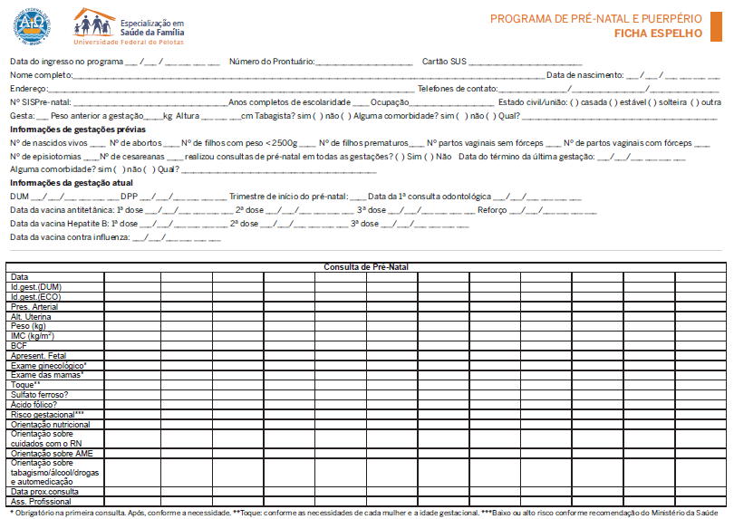
Instrumento – ficha espelho (frente)

Slide 11
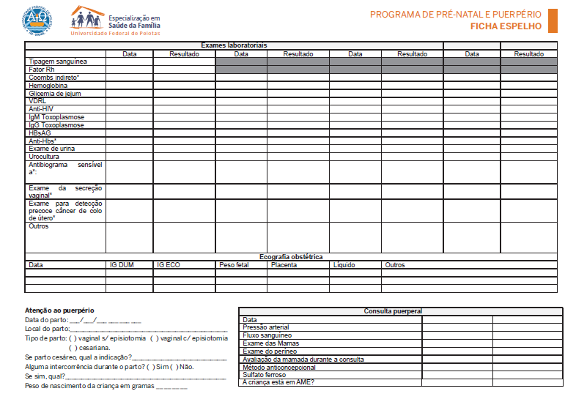
Instrumento – ficha espelho (verso)

Slide 12
Objetivos, Metas e Resultados

Slide 13
Objetivo 1: Ampliar a Cobertura de Pré-Natal
Ampliar a cobertura das gestantes residentes na área de abrangência da unidade de saúde que frequentam o programa de pré-natal na unidade de saúde para 60%.
Figura 1 - Proporção de gestantes cadastradas no Programa de pré-natal e Puerpério

Slide 14
Objetivo 1: Ampliar a Cobertura de Pré-Natal
Garantir a captação de 60% das gestantes residentes na área de abrangência da unidade de saúde no 1º trimestre de gestação.
Figura 2 - Proporção de gestantes captadas no primeiro trimestre

Slide 15
Objetivo 1: Ampliar a Cobertura de Pré-Natal
Figura 3 - Proporção de gestantes com primeira consulta odontológica.
Figura 3 - Proporção de gestantes com primeira consulta odontológica.
Figura 3 - Proporção de gestantes com primeira consulta odontológica.
Figura 3 - Proporção de gestantes com primeira consulta odontológica.
Ampliar a cobertura de 1º consulta odontológica, com plano de tratamento, para 60% das gestantes cadastradas.

Slide 16
Objetivo 2: Melhorar a adesão ao pré-natal
Realizar busca ativa de 100% das gestantes faltosas às consultas de pré-natal.
Fazer busca ativa de 100% das gestantes, com 1º consulta odontológica programática, faltosas às consultas.

Slide 17
Objetivo 3: Melhorar a qualidade da atenção ao pré-natal e puerpério realizado na unidade.
Garantir a 100%das gestantes a prescrição de suplementação de sulfato ferroso e ácido fólico conforme protocolo.
Garantir a 100%das gestantes a solicitação dos exames laboratoriais em dia.

Slide 18
Objetivo 4: Melhorar registro das informações
Manter o registro na ficha espelho de pré-natal/vacinação em 100%das gestantes.

Slide 19
Objetivo 5: Mapear as gestante de risco.
Avaliar risco gestacional em 100%das gestantes.

Slide 20
Objetivo 6: Promover a saúde no pré-natal
Garantir a 100%das gestantes orientações nutricional durante a gestação.
Promover o aleitamento materno junto a 100%das gestantes.

Slide 21
Objetivo 6: Promover a saúde no pré-natal.
Orientar 100%das gestantes sobre os riscos do tabagismo e do uso do álcool e drogas na gestação.
Dar orientações para 100%das gestantes e puérperas com primeira consulta odontológica em relação a sua higiene bucal.

Slide 22
DISCUSSÃO
A intervenção exigiu mudanças significativas na rotina da unidade, incluindo a capacitação da equipe, a delegação das atribuições e uma agenda diferenciada para o atendimento das gestantes.
Dificuldades encontradas
Melhora na qualidade do atendimento

Slide 23
REFLEXÃO DO PROCESSO DE APRENDIZAGEM
O projeto chegou ao término e é visível a mudança da equipe frente a esta intervenção, assim, como da comunidade que assimilou muito bem a nova forma de atendimento às gestantes
A intervenção permanecerá na rotina do serviço, e assim, teremos condições de superar algumas das dificuldades encontradas.

Slide 24
REFLEXÃO DO PROCESSO DE APRENDIZAGEM
Foi uma experiência única e bastante dinâmica, que mostrou uma nova forma de aprendizado, pois, desde o início foi necessário buscar cada vez mais conhecimento teórico para aplicar nas ações, e isso sempre acontecia de forma simultânea com as ações da intervenção, mostrando sempre resultados imediatos.

Slide 25
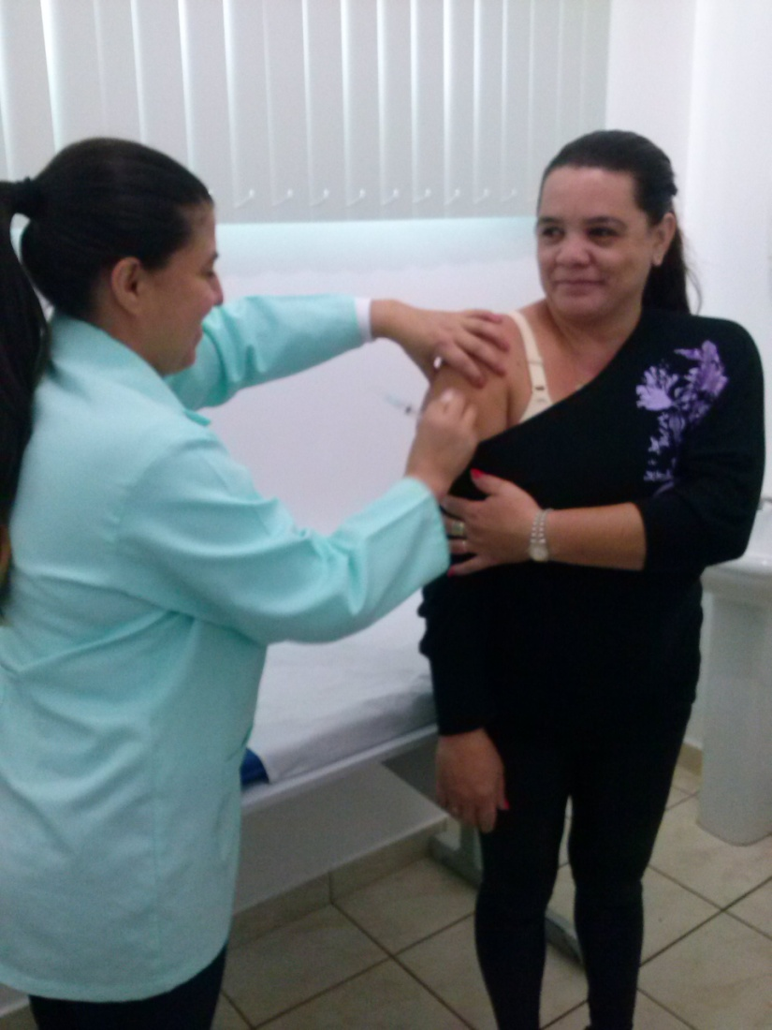
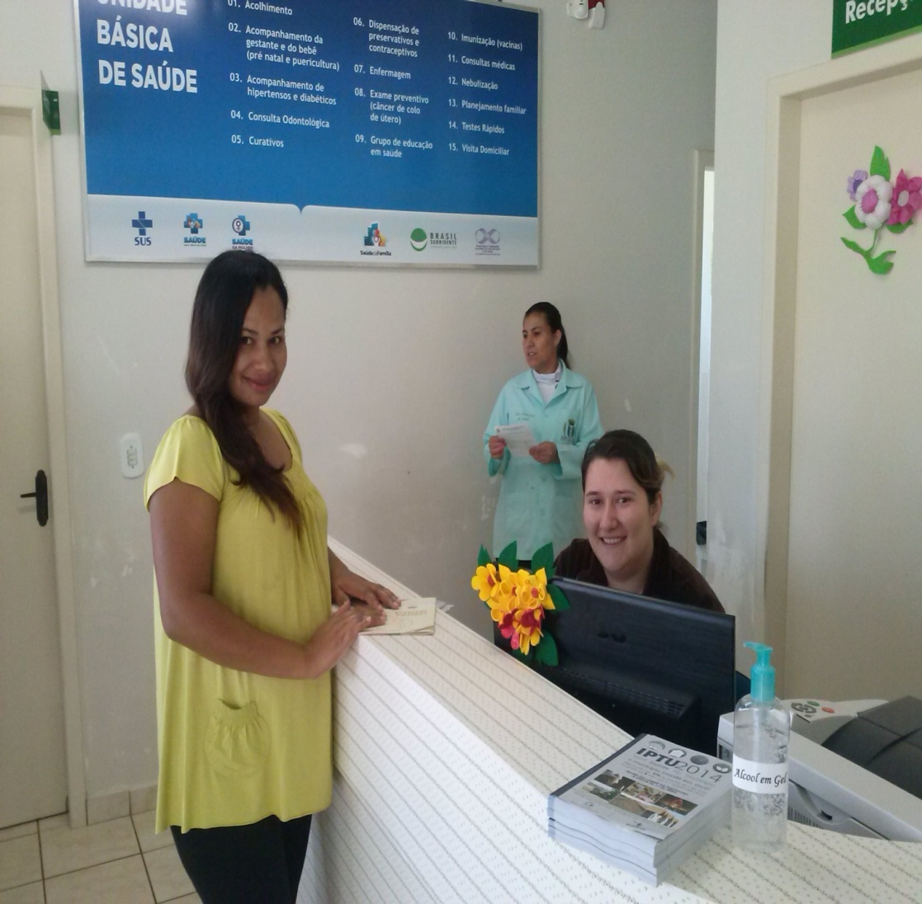

Slide 26
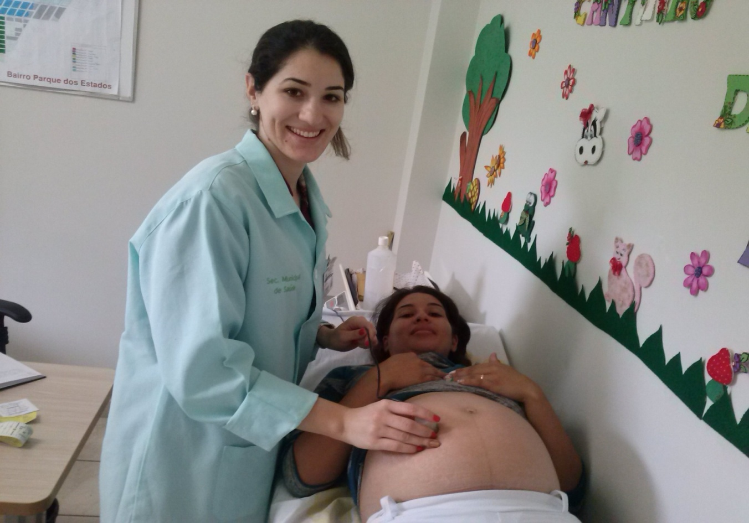
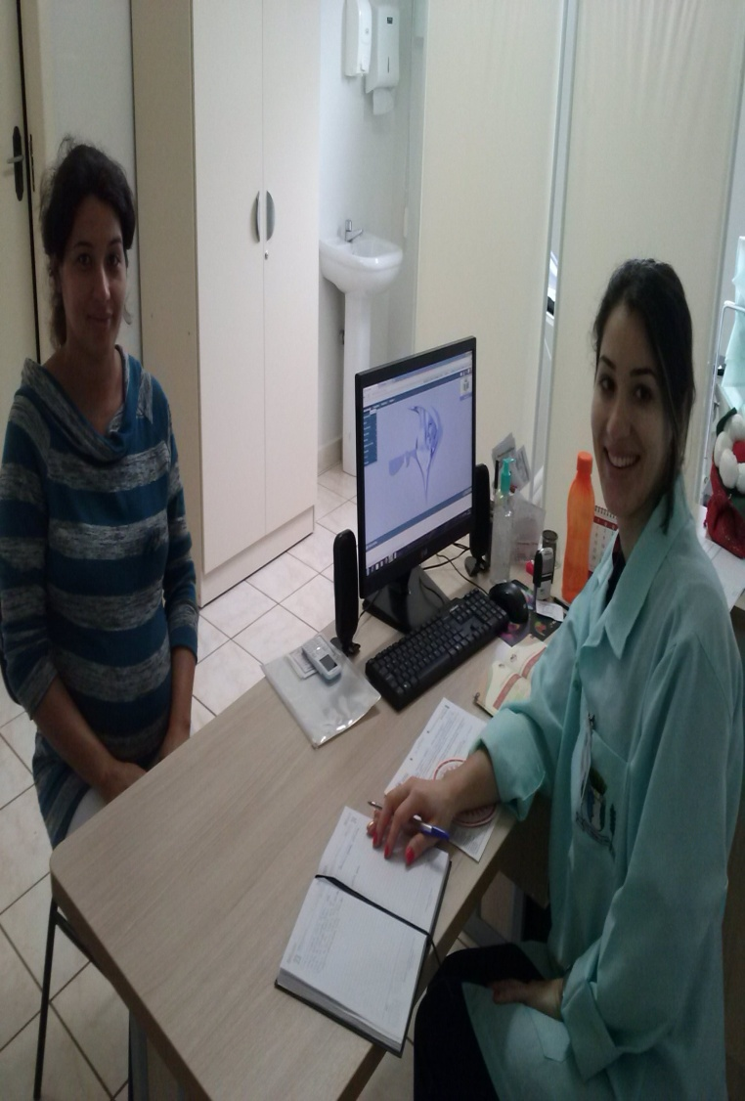
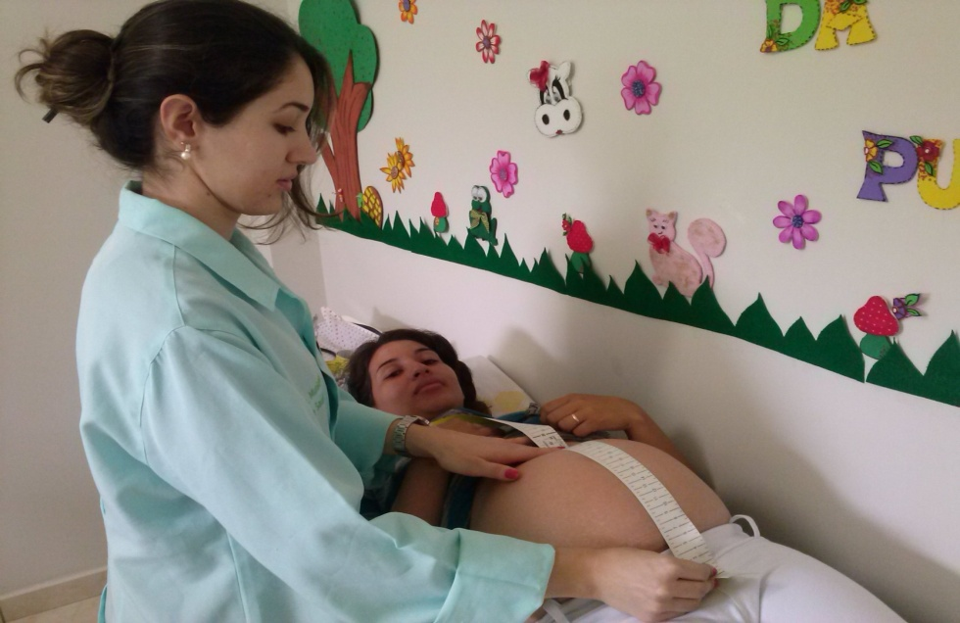

Slide 27
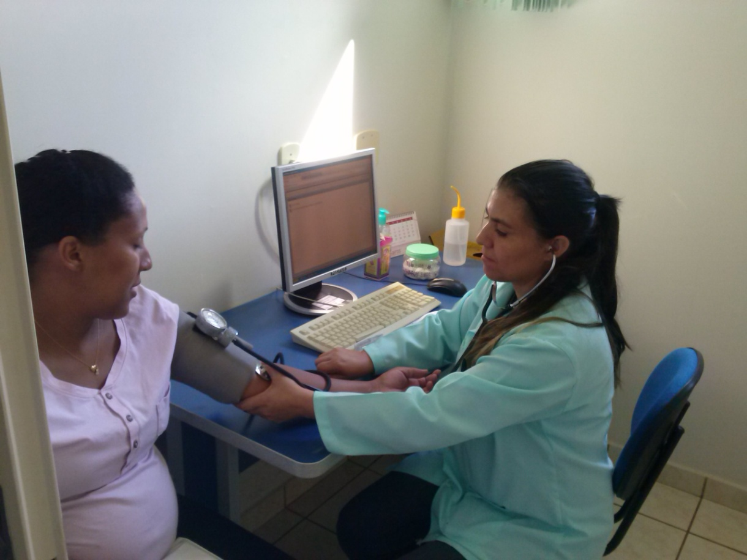
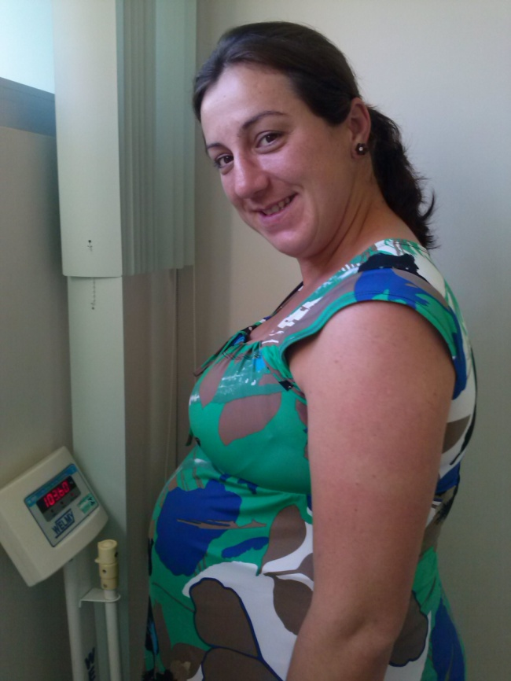
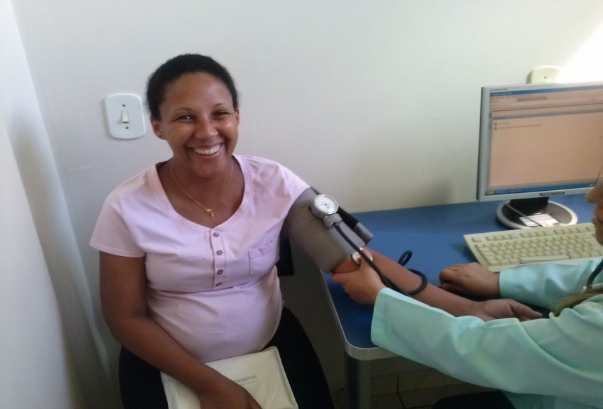

Slide 28
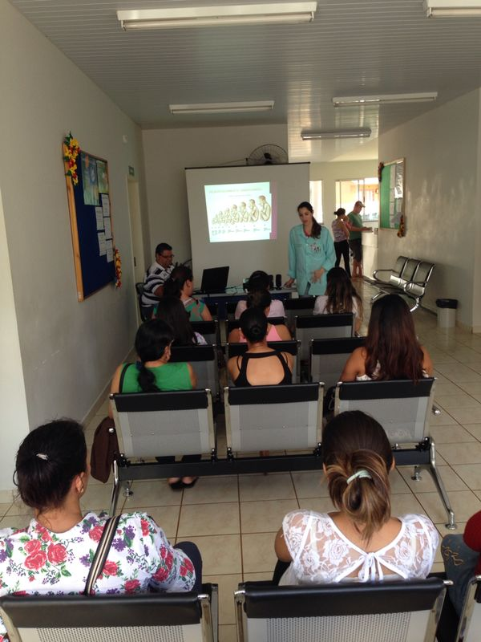
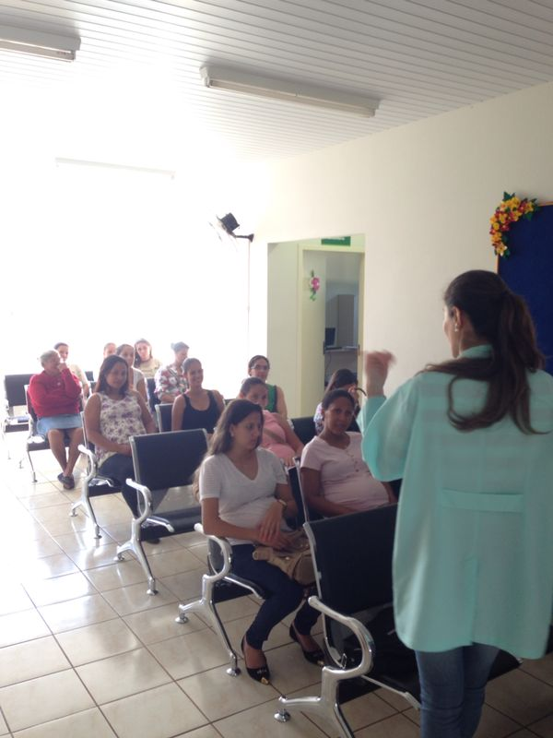

Slide 29
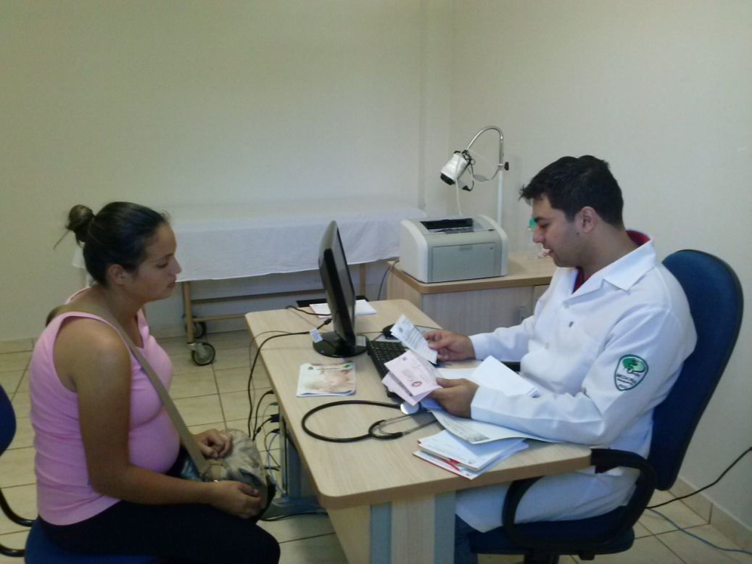
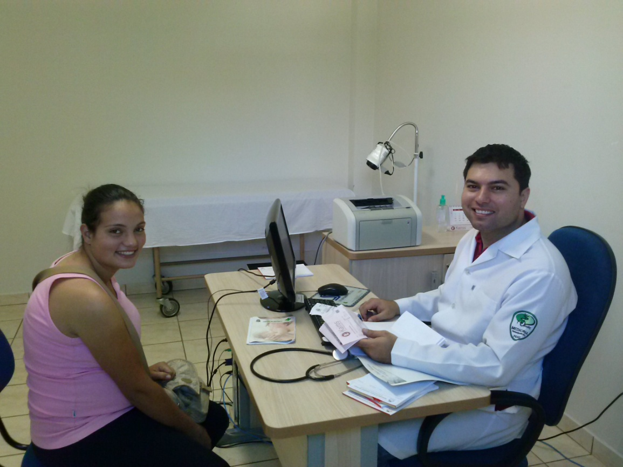

Slide 30
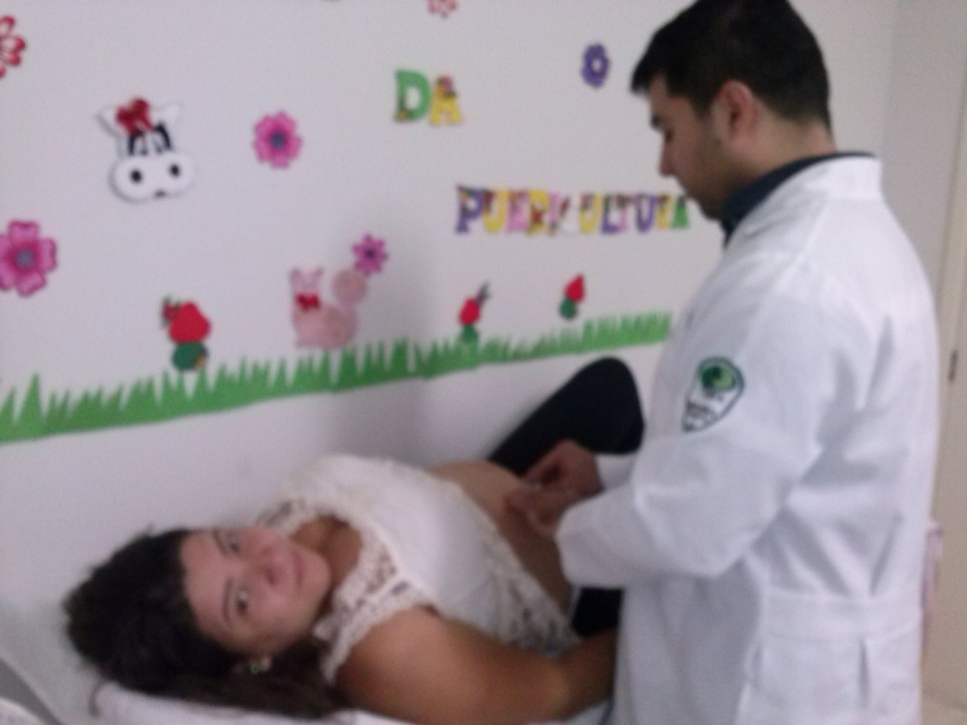

Slide 31
REFERÊNCIAS
ARAUJO, SM; SILVA, MED; MORAES, RC; ALVES, DS. A importância do pré-natal e a assistência de enfermagem. VEREDAS FAVIP Revista Eletrônica de Ciências, 2010. v.3, n.2. jul-dez. p. 62-67. Disponível em: http://veredas.favip.edu.br/ojs/index.php/veredas1/article/view/98/72. Acesso em: 25/02/2014.
LORENZI et al. Sífilis Congênita como indicador de Assistência pré-natal. RBGO, 2001. v. 23, n.10, p. 647-652. Disponível em:<http://www.scielo.br/pdf/rbgo/v23n10/8489.pdf>. Acesso em: 28/02/2014.
CALDERON, IMP; CECATTI, JG; VEGA, CEP. Intervenções benéficas no pré-natal para prevenção da mortalidade materna. RevBrasGinecol Obstet. Botucatu: 2006. v. 28. n. 05. p. 310-315. Disponível em: http://www.scielo.br/pdf/rbgo/v28n5/a08v28n5.pdf>. Acesso em: 28/02/2014.
BRASIL. Ministério da Saúde. Secretaria de Atenção à Saúde. Departamento de Atenção Básica. Atenção ao pré-natal de baixo risco. Cadernos de Atenção Básica, nº 32. Brasília: 2012. 318p.

Slide 32
REFERÊNCIAS
SILVA, RMO; ARAUJO, CFL; PAZ, FMT. A realização do teste Anti-HIV no pré-natal: os significados para a gestante. Esc Anna Nery RevEnferm. Rio de Janeiro: 2008. v. 12, n.04. dez. p. 630-636. Disponível em:<http://www.scielo.br/pdf/ean/v12n4/v12n4a04.pdf>. Acesso em: 01/03/2014.
BRASIL. Pré-natal e Puerpério: atenção qualificada e humanizada – manual técnico/Ministério da Saúde, Secretaria de Atenção à Saúde, Departamento de Ações Programáticas Estratégicas – Brasília: Ministério da Saúde, 2005. 163p.

Slide 33
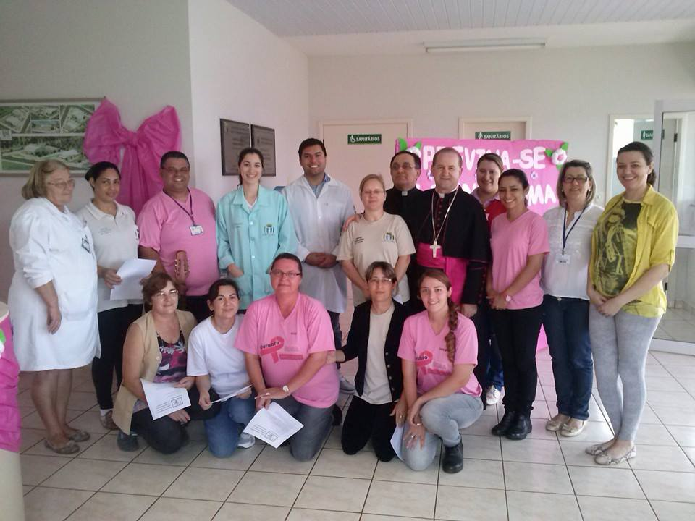
OBRIGADA!

